Slide 1
ФГБОУ ВПО «ПГНИУ»
ГЕНЕРАЦИЯ ТЕКСТОВ ЗАНИМАТЕЛЬНЫХ ТЕСТОВЫХ ЛОГИЧЕСКИХ ЗАДАЧ НА ОСНОВЕ ОНТОЛОГИЙ
Выпускная работа бакалавра
Работу выполнил студент
группы ПМИ-1,2 4 курса
механико-математического факультета
Сторожев Антон Александрович
Научный руководитель:
к.ф.-м.н., доцент
Чуприна Светлана Игоревна
Пермь 2012

Slide 2
Цель
Разработка подхода к генерации текстов занимательных тестовых логических заданий на базе методов онтологического инжиниринга и реализация на основе программной системы L-Gen, разработанной ранее в рамках курсового проекта, новой версии приложения, расширяющей функционал системы и повыщающей уровень вариативности генерируемых заданий за счёт адаптации к специфике предметного содержания занимательных текстов на естественном языке (ТЕЯ)
<номер>/18

Slide 3
Задачи
Рассмотреть основные принципы построения и реализации инструментальных средств исследования предметных областей, и более подробно — систем, базирующихся на знаниях.
Рассмотреть основные типы логических задач, возможность их формулировки в тестовой форме. Обосновать возможность решения поставленной задачи с помощью методов инженерии знаний.
Рассмотреть основные средства представления знаний и методы онтологического инжиниринга, изучить спецификацию стандарта представления онтологий OWL 2.0.
Разработать подход к генерации текстов занимательных логических задач на основе онтологий:
  определить место онтологий в разрабатываемом проекте;
  разработать механизм получения решения поставленной задачи и выявить необходимые для его реализации программные инструменты обработки ТЕЯ.
<номер>/18

Slide 4
Задачи (продолжение)
Реализовать приложение, использующее разработаный подход для генерации текстов логических задач:
сформировать техническое задание на разрабатываемое приложение;
усовершенствовать архитектуру приложения с целью расширения его функционала;
спроектировать графический интерфейс пользователя;
разработать новую версию системы — L-Gen 2.0:
  реализовать визуальный редактор онтологий с учётом специфики решаемой задачи;
  реализовать экспорт/импорт онтологий в формат OWL.
  доработать механизм логического вывода;
  найти подходящий лемматизатор и подключить его как внешнюю библиотеку;
  на основе результатов морфологического разбора ТЕЯ обеспечить частичную автоматизацию процесса построения онтологической БЗ;

Slide 5
Сравнение с прошлой курсовой
Переход на открытые стандарты представления онтологий (OWL)
Бóльшая декларативность
Переработана архитектура приложения
<номер>/18

Slide 6
Пример
А) Лягушки — звери
Б) Лягушки пьют сок
Звери пьют сок
Некоторые звери пьют сок
Звери не пьют сок
<номер>/18

Slide 7
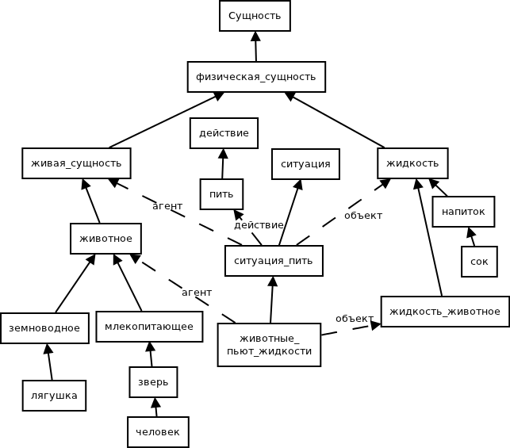
Предметная онтология
<номер>/18

Slide 8
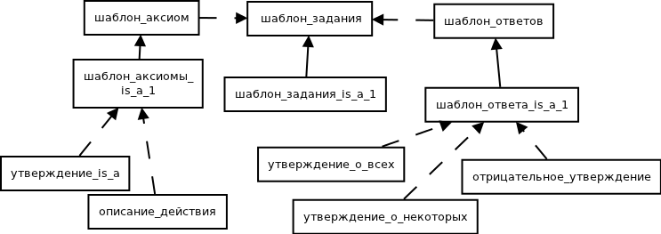
Онтология шаблонов задач
<номер>/18

Slide 9
Описание подхода
Падежные рамки + метод пересечений = «интересности»
Лягушки пьют сок
Способ — подмена свойств (в ситуациях) сущности свойствами потомков её предка по иерархии наследования (лягушке приписались свойства человека через общего предка «животное»)
<номер>/18

Slide 10
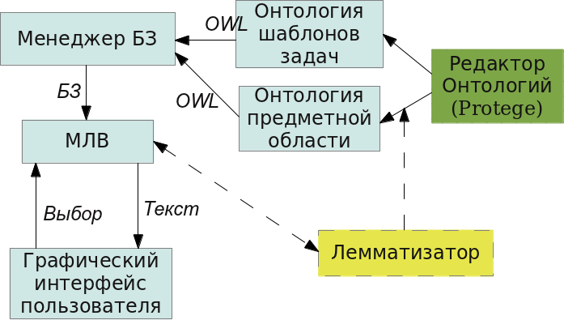
Архитектура приложения
<номер>/18

Slide 11
Аспекты реализации
Qt/C++
Protege как внешний редактор онтологий
<номер>/18

Slide 12
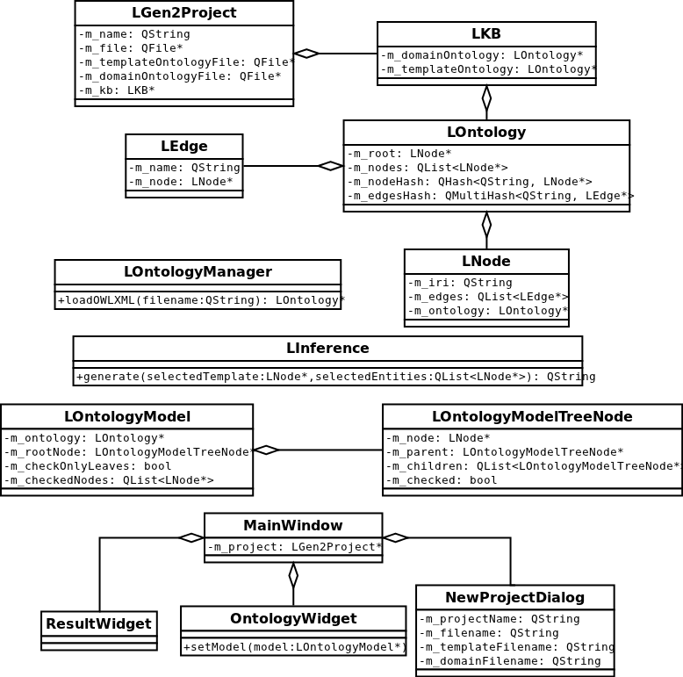
<номер>/18

Slide 13
Заключение
Все поставленные задачи решены
Разработан подход к генерации, проверена его жизнеспособность
Объём исходных текстов проекта — 4500 строк.
<номер>/18

Slide 14
ФГБОУ ВПО «ПГНИУ»
ГЕНЕРАЦИЯ ТЕКСТОВ ЗАНИМАТЕЛЬНЫХ ТЕСТОВЫХ ЛОГИЧЕСКИХ ЗАДАЧ НА ОСНОВЕ ОНТОЛОГИЙ
Курсовая работа
Сторожев Антон Александрович
Пермь 2012

Slide 15
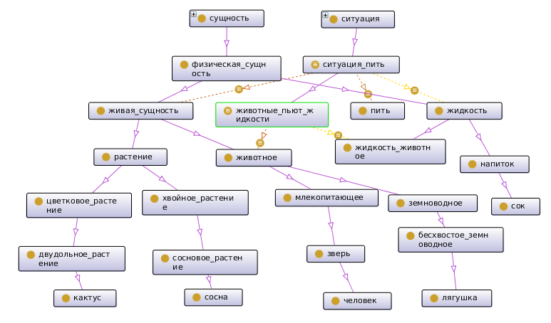

Slide 16
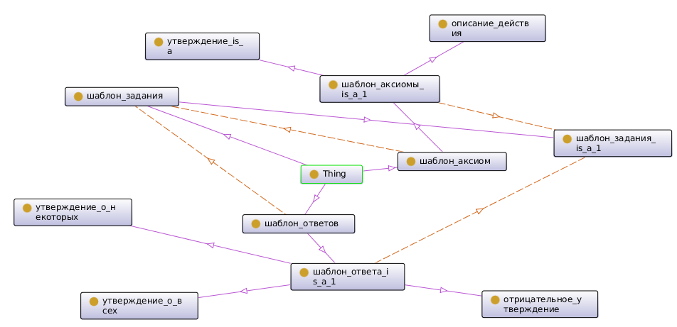

Slide 17
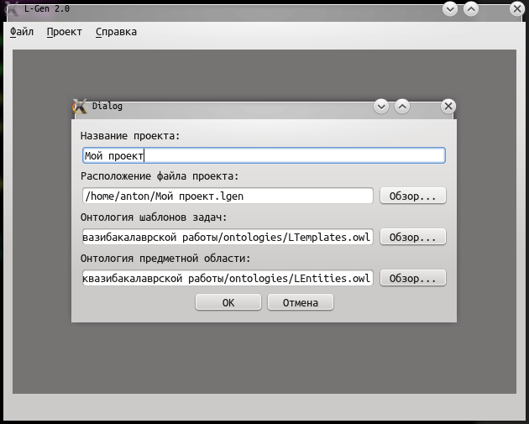

Slide 18
